Slide 1

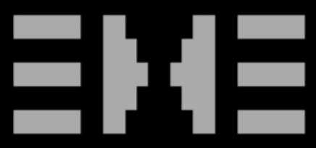
Zdecentralizowana
tarcza przeciwko centralizacji

Slide 2
Zespól
back-end kierownik projektu
Basic
front-end asety graficzne
Piotr305

Slide 3
ONE
Opis problemu

Slide 4
Same poruszanie się w świecie krypto jest zdecentralizowane,
lecz samo wejście, zwłaszcza w obliczu nadchodzących regulacji, staje się coraz bardziej scentralizowane i kontrolowane.

Slide 5
Powoduje to problem, który sprawia, że decentralizacja ekosystemów blockchain traci na sile, zwłaszcza w obliczu rosnącej liczby osób dołączających do ekosystemu.

Slide 6
Nasza platforma jest zdecentralizowanym portalem ogłoszeń handlu kryptowalutami, który daje dowolność w określaniu własnych ofert.

Slide 7
TWO
Rozwiązanie problemu

Slide 8
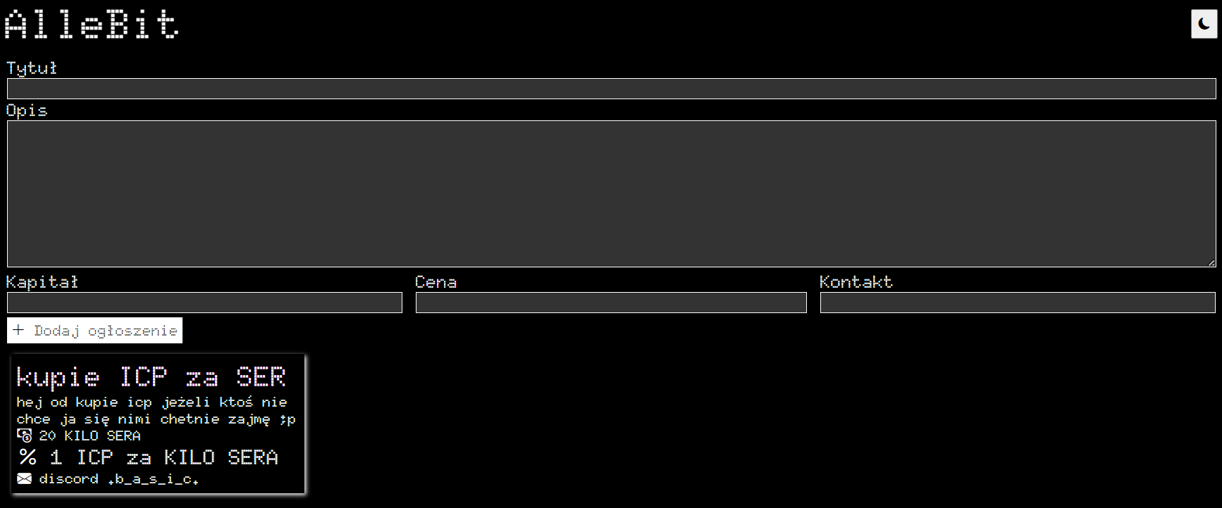
W naszym portalu typowy
Jan Kowalski może spokojnie dodać ofertę
zakupu dowolnej kryptowaluty, np. za gotówkę, lub znaleźć taką ofertę.

Slide 9
Portal nie wymaga żadnego KYC ani innych tego typu weryfikacji użytkownika, przez co każdy użytkownik pozostaje anonimowy. Tworzy to jednak pewne ryzyka, a to rozwiązanie nie jest idealne dla wszystkich. Niemniej jednak uważam, że lepiej mieć alternatywne możliwości handlu, niż ich nie mieć, zwłaszcza jeśli wprowadza to potencjalnie pożądaną wartość, jaką są anonimowość i decentralizacja.

Slide 10

Dodatkowo
platforma jest w pełni oparta na blockchainie Internetu Komputerowego, co wspomaga zdecentralizowany charakter projektu.

Slide 11
THREE
Model biznesowy

Slide 12
Program biznesowy będzie oparty na tokenach DAO, które, w celu zachowania jak największej decentralizacji, będą decydować o funkcjonowaniu platformy. Tokeny DAO będą również wypłacać dywidendy, co sprawi, że będą miały wartość samą w sobie, oferując pasywny dochód, który będzie finansowany poprzez płatne funkcje portalu.
Pierwszą taką płatną ofertą będzie możliwość dodawania ofert długoterminowych dla przedsiębiorców, które nie będą nadpisywane, lecz będą płatne. Cena będzie zależna od czasu wyświetlania takiej oferty.

Slide 13
PLAN FINASOWEGO ROZWOJU PROJEKTU
Sprzedaż pierwszej fali tokenów DAO i przeznaczenie tych funduszy na marketing.
Pozyskiwanie zysku z posiadanych jeszcze tokenów DAO.
Sprzedaż drugiej fali tokenów DAO w celu poszerzenia decentralizacji.
Osiągnięcie ostatecznego stanu posiadania tokenów DAO, które przynoszą zyski z dywidend, jednocześnie nie zakłócając decentralizacji.

